Slide 1
Проєкт на тему “Сервіс пошуку роботи”
Учасники: Київський Єгор Юрійович - GitHub: WhyTile Гаврилюк Олександр Олегович – GitHub: DES-S-S Теслюк Богдан Вікторович – GitHub: TesliukBohdan

Slide 2
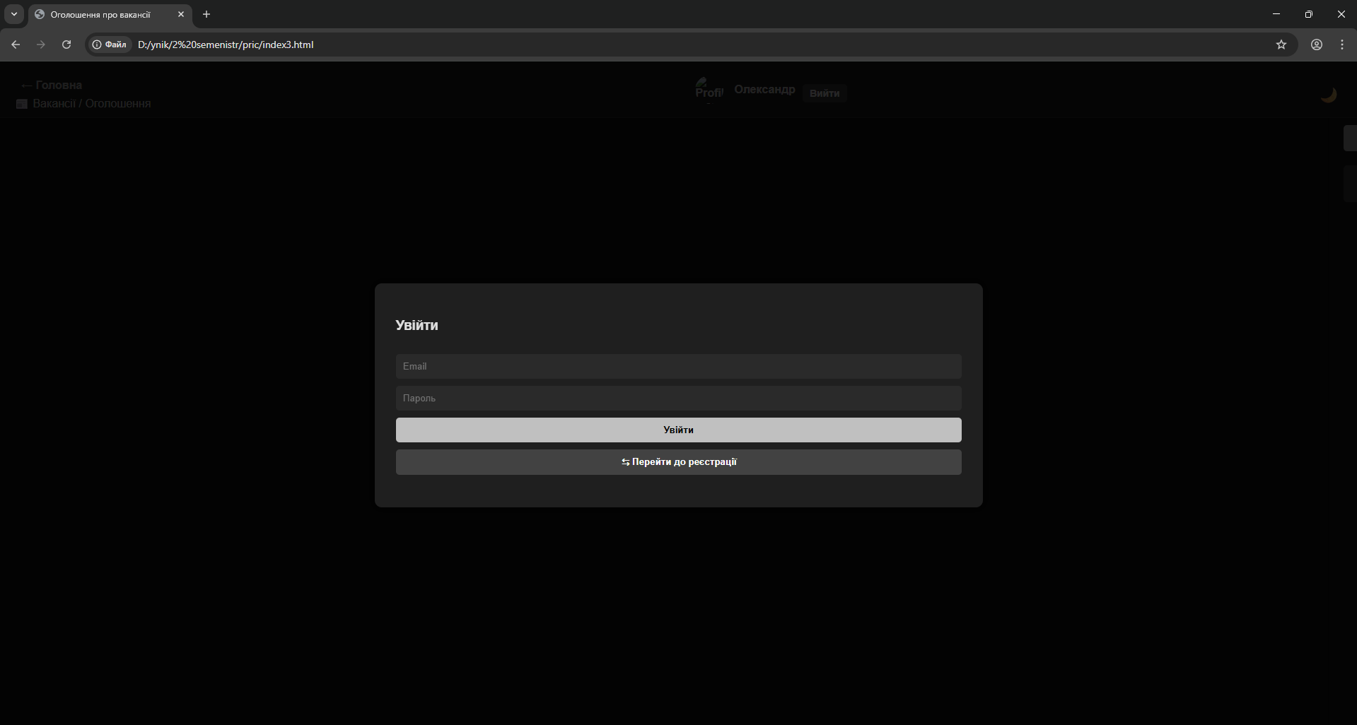
Обраний функціонал
Перелік ключових фіч:
Авторизація / реєстрація

Slide 3
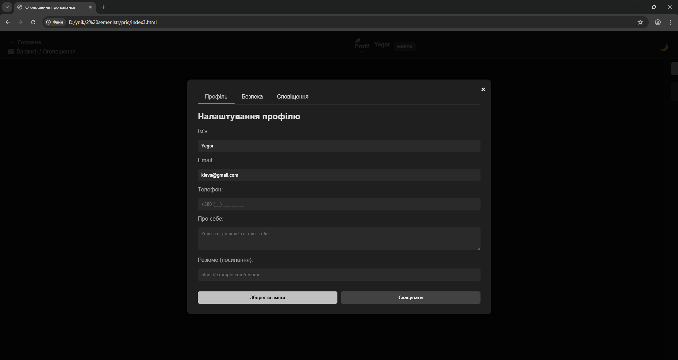
Особистий кабінет користувача

Slide 4
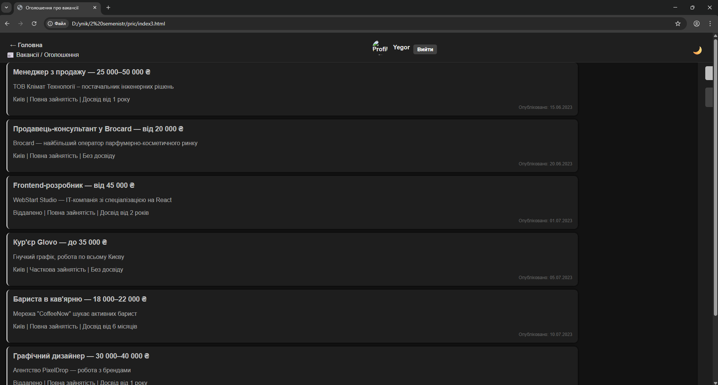
Загальний список вакансій

Slide 5
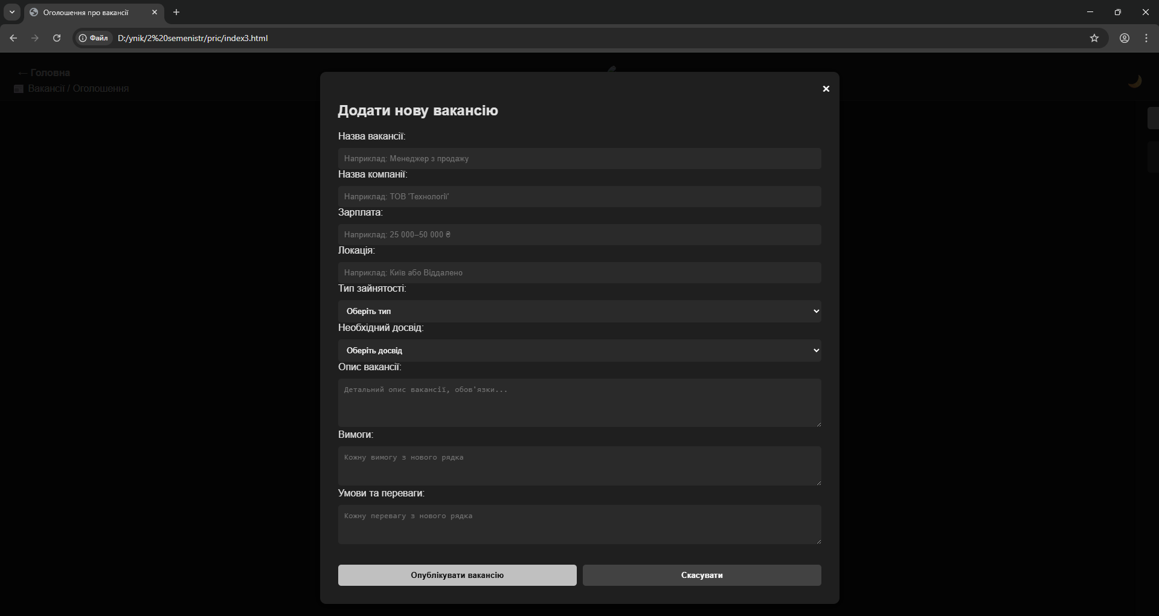
Додавання своєї вакансії

Slide 6
Чому саме цей функціонал?
Обраний функціонал реалізує найважливіші потреби як для шукачів роботи, так і для роботодавців. Кабінет користувача дозволяє зберігати особисту інформацію та редагувати профіль - це забезпечує зручність і персоналізацію. Загальна сторінка вакансій дає можливість швидко знайти потрібну роботу за різними критеріями що економить час користувачів і робить сайт ефективним. Створення власної вакансії дає змогу роботодавцям публікувати пропозиції про роботу без посередників, оперативно реагувати на ринок праці та знаходити кандидатів, які підходять саме їм. Такий набір функцій є базовим і необхідним для будь-якого сучасного сайту з пошуку роботи.

Slide 7
Мова програмування
Обрано: html, java script, css
Чому:
- Велика екосистема пакетів
- Зручна фронтенд-бекенд інтеграція
- Швидкість прототипування

Slide 8
Розподіл ролей
Backend: Гаврилюк Олександр Олегович
Frontend: Теслюк Богдан Вікторович
DevOps/CI: Київський Єгор Юрійович

Slide 9
Дедлайн та подальші кроки
Завантажити до: 17.07, 18:00
Оцінювання: 18.07
Обговорення результатів: 19.07 (перша пара)

